Slide 1
Елементи финансијских извјештаја
Александра Крчмар, ма

Slide 2
Основни елементи ФИ
Имовина
Обавезе
Капитал
Приходи
Расходи

Slide 3
Имовина
Имовина је ресурс који је контролисан од стране ентитета као резултат прошлих догађаја и од кога се очекује прилив будућих економских користи за ентитет.
Будуће економске користи садржане у имовини представљају потенцијал да, директно или индиректно, допринесу токовима готовине и готовинских еквивалената ентитета.

Slide 4
Имовина
Имовина може да се:
  користи засебно или у комбинацији са другом имовином у производњи добара или услуга које ентитет продаје;
  размјени за другу имовину;
  користи у измирењу обавезе или
  расподијели власницима ентитета.

Slide 5

Имовина
Начини стицања имовине
Материјална и нематеријална имовина
Примјер лизинга:
правно власништво
економска корист

Slide 6
Обавезе
Обавеза је садашња обавеза ентитета заснована на прошлим догађајима, за чије се измирење очекује да ће разултирати одливом ресурса из ентитета који садрже економске користи.
Обавеза је дужност или одговорност за делање или извршење на одређени начин.

Slide 7
Обавезе
Садашње и будуће обавезе
Измирење обавезе:
  плаћањем у готовини;
  преносом друге имовине;
  пружањем услуга;
  заменом те обавезе са другом обавезом;
  конверзијом обавезе у капитал;
  одрицањем од стране повјериоца.

Slide 8
Капитал
Капитал је резидуално учешће у имовини ентитета након одузимања свих његових обавеза
Разлагање капитала

Slide 9
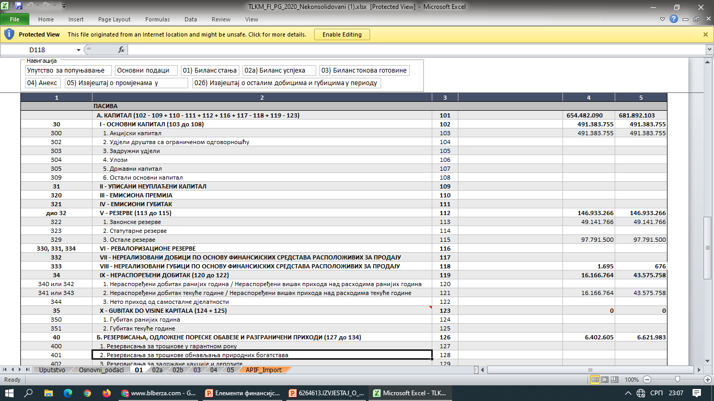

Slide 10
Приходи
Приходи су повећања економских користи током обрачунског периода у облику прилива или повећања имовине или смањења обавеза, која имају за резултат пораст капитала који не представља пораст по основу доприноса власника капитала.
Приходи и добици

Slide 11
Расходи
Расходи су смањења економских користи током обрачунског периода у облику одлива или смањења имовине или настанка обавеза, која имају за резултат смањење капитала који не представља смањење по основу расподеле власницима капитала.
Расходи и губици

Slide 12

Признавање елемената ФИ
Ставка која испуњава дефиницију елемента се признаје ако:
  је вјероватно да ће доћи до прилива у или одлива из ентитета будуће економске користи повезане са том ставком и
  ставка има цијену коштања или вриједност која се може поуздано одмјерити.

Slide 13
Признавање имовине
Имовина се признаје у билансу стања када је прилив будућих економских користи у ентитет вјероватан, и када имовина има цијену коштања или вриједност која се може поуздано одмјерити

Slide 14
Признавање обавеза
Обавеза се признаје у билансу стања када је вјероватно да ће одлив ресурса који садрже економске користи бити посљедица измирења садашње обавезе и када се износ по коме ће се измирење извршити може поуздано одмјерити

Slide 15
Признавање прихода
Приход се признаје у билансу успјеха када настане повећање будућих економских користи, повезано са повећањем имовине или смањењем обавеза, и које може поуздано да се одмјери

Slide 16
Признавање расхода
Расходи се признаје у билансу успеха када настане смањење будућих економских користи, повезано са смањењем имовине или повећањем обавеза, и које може поуздано да се одмјери

Slide 17
Задатак/buzz групе: Анализа ФИ Бања Врућица а.д. Теслић за 2020. годину

